Slide 1
Финансовое управление Администрации МО «Боханский район» Иркутской области

Slide 2
Определение бюджета, виды бюджета
БЮДЖЕТ – форма образования и расходования денежных средств для решения задач и функций государства.
К бюджетам бюджетной системы РФ относятся:
Федеральный бюджет и бюджеты государственных внебюджетных фондов РФ;
Бюджеты субъектов РФ и бюджеты территориальных государственных внебюджетных фондов;
Бюджеты муниципальных районов, бюджеты городских округов и бюджеты городов федерального значения Москвы и Санкт-Петербурга, бюджеты городских и сельских поселений.

Slide 3
Бюджеты публично-правовых образований Боханского района
В декабре 2015 года решением Думы муниципального образования «Боханский район» Иркутской области и решениями Дум сельских поселений муниципального района сформирован консолидированный бюджет муниципального образования «Боханский район» Иркутской области на 2016 год, в том числе:
1) Бюджет муниципального образования «Боханский район»;
2) 13 бюджетов сельских поселений муниципального образования «Боханский район» Иркутской области.

Slide 4
Основные параметры бюджета

Slide 5
Доходы и расходы бюджета
Разграничение ДОХОДОВ бюджетов установлено:
Налоговым кодексом РФ;
Бюджетным кодексом РФ;
Региональным законодательством.
Разграничение РАСХОДОВ бюджетов установлено:
1. ФЗ от
06.10.2003г. № 131-ФЗ «Об общих принципах местного самоуправления в Российской
Федерации»;
2. Региональным законодательством.

Slide 6
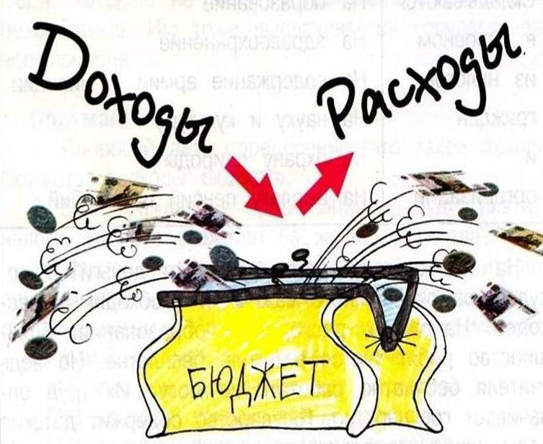
Основные параметры бюджета
К ДОХОДАМ бюджета относятся:
Налоговые и Неналоговые доходы и Безвозмездные поступления (Субсидии, Дотации, Субвенции и иные межбюджетные поступления).
РАСХОДЫ бюджета включают расходы на оказание муниципальных услуг, социальное обеспечение населения, бюджетные инвестиции, предоставление межбюджетных трансфертов, обслуживание муниципального долга.

Slide 7
Основные параметры бюджета МО «Боханский район»
Решением Думы МО «Боханский район» от 23.12.2015 г. №62 «О бюджете МО «Боханский район» на 2016 год утверждено:
-доходы в сумме 535,8 млн.руб;
-расходы в сумме 540,0 млн. руб;
-размер дефицита в сумме 4,1 млн.руб (7,5% утвержденного общего годового объема доходов без учета объема безвозмездных поступлений);
План на 2016 год

Slide 8
Расходные полномочия бюджетов разных уровней
К расходным полномочиям местных БЮДЖЕТОВ относятся:
Дошкольное образование;
Создание условий для обеспечения жителей услугами организации культуры;
Содержание автомобильных дорог местного значения.
К расходным полномочиям БЮДЖЕТОВ сельских поселений относятся:
Условия для обеспечения жителей услугами благоустройства территории поселений;
Содержание автомобильных дорог местного значения в пределах границ сельских поселений;
Содержание мест захоронения;
Организация в границах поселений водоснабжения населения.

Slide 9
Доходы бюджета МО «Боханский район»
Налоговые и неналоговые доходы
Наибольший удельный вес в структуре налоговых доходов в 2016 году составит: налог на доходы физических лиц;
налог на имущество;
налог на совокупный доход ;
штрафы санкции, возмещение ущерба ;
Безвозмездные поступления
В 2016 году из бюджета Иркутской области в бюджет муниципального образования «Боханский район» для осуществления полномочий по вопросам
местного значения и осуществления государственных полномочий
будут перечислены: дотации, субвенции, субсидии и иные
межбюджетные трансферты.

Slide 10
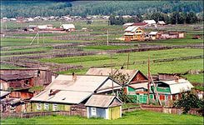
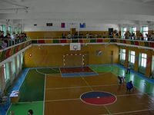
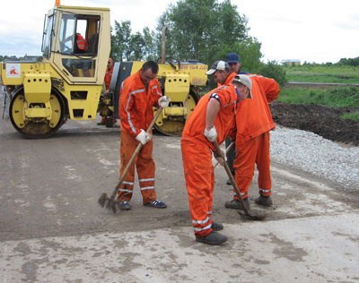
Расходы бюджета МО «Боханский район»
Объем РАСХОДОВ на 2016 году составил 540 млн. руб.
Приоритетные направления расходов бюджета МО «Боханский район» - образование, культура, социальная
политика, физическая культура и спорт, жилищно-коммунальное хозяйство

Slide 11
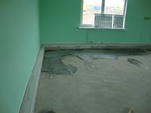
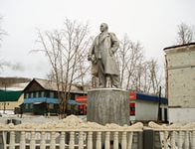
Расходы бюджета МО «Боханский район»
Общегосударственные вопросы – 31,7 млн.руб;
Образование –456,5 млн.руб;
Культура – 12,9 млн.руб;
Социальная политика – 21,9 млн.руб.
Физическая культура и спорт – 827,5 тыс. руб.
ЖКХ –5,6 млн. руб.
Национальная экономика – 602,5 тыс.руб.
Средства массовой информации – 1,9 млн.руб;
Обслуживание муниципального долга – 620,3 тыс.руб;
Межбюджетные трансферты муниципальным образованиям – 7,2 млн.руб;

Slide 12
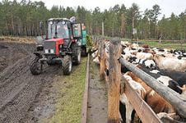
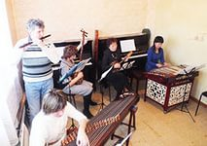
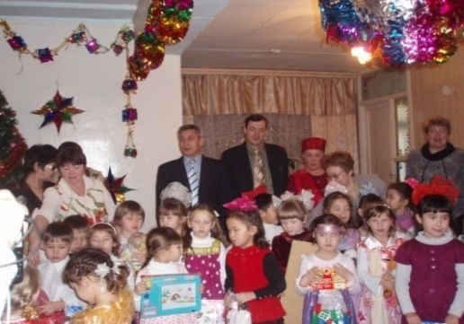
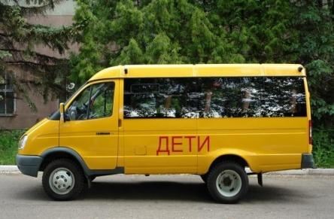
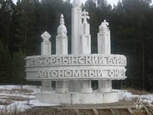
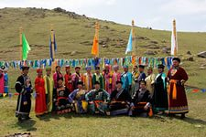
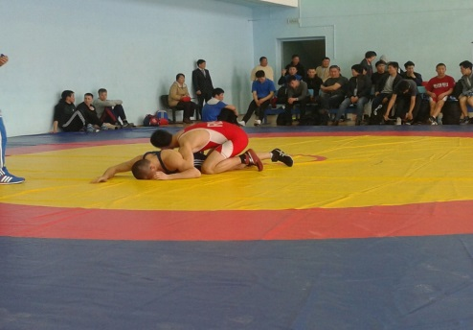
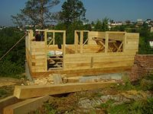
Реализация районных целевых программ
Решением о бюджете МО «Боханский район» на 2016 год утверждено финансирование 17 муниципальных целевых программ

Slide 13
Заключение
Брошюра подготовлена: Финансовым управлением администрации муниципального образования «Боханский район» расположенного по адресу: Иркутская область, Боханский район, п. Бохан, улица Ленина 83, тел. 8(39538)25157, эл. Адрес fin43@gfu.ru

